Slide 1
Гильм Хайревич Камай (Гыйлем Хәйри Камай) Биография

Slide 2
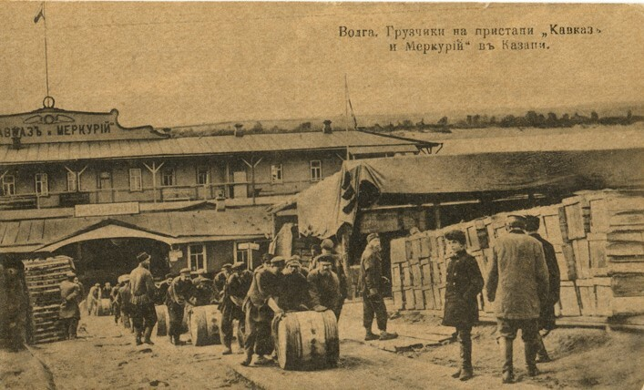
ДЕТСТВО И ЮНОСТЬ

Slide 3

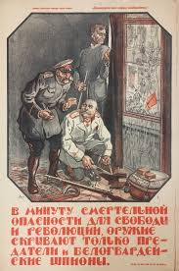


Служба

Slide 4
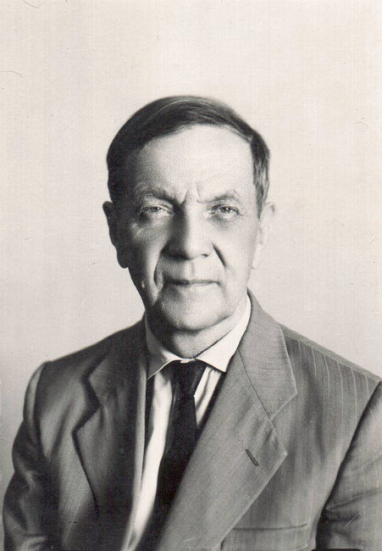
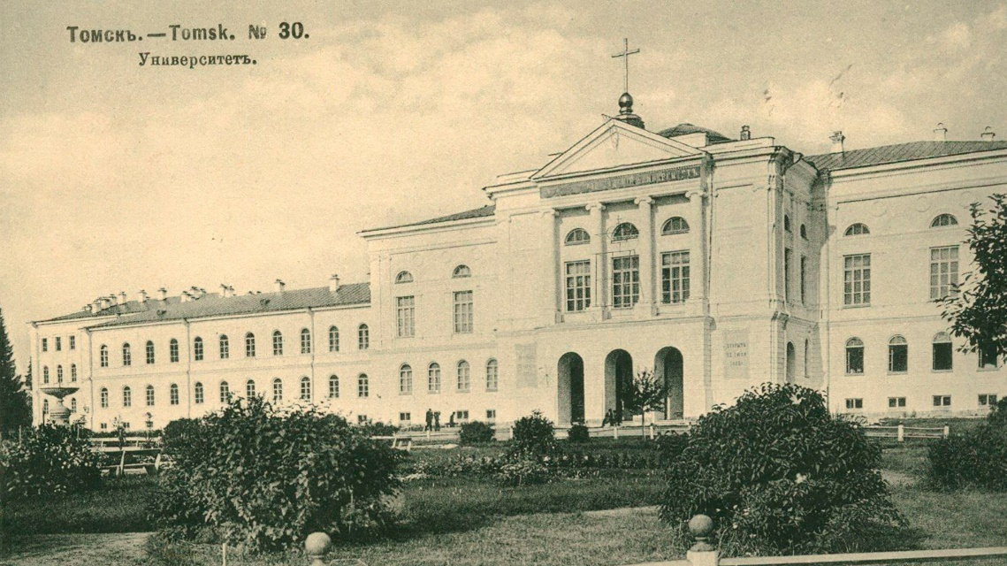
Образование
Томский Университет
В.В.Тронов

Slide 5
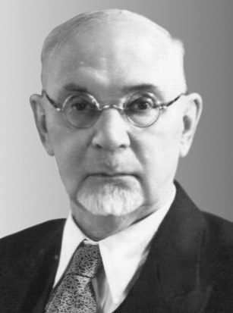
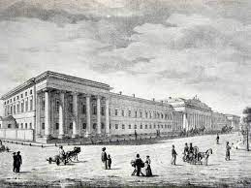
Научная деятельность в Казани
А.Е.Арбузов
Казанский Государственный Университет

Slide 6
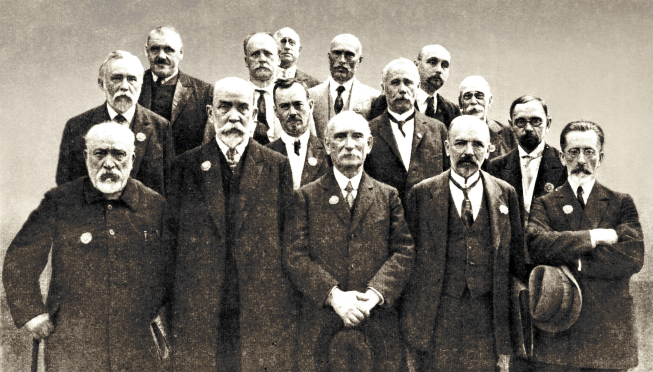
“ПОСВЯЩЕНИЕ В РЫЦАРИ”
V Менделеевский съезд

Slide 7
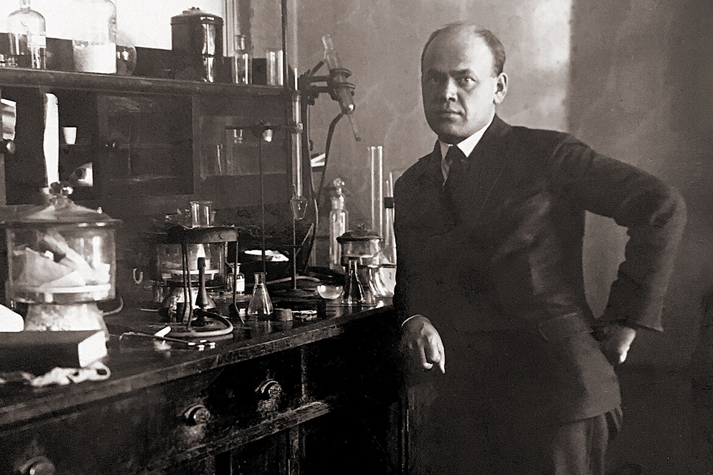
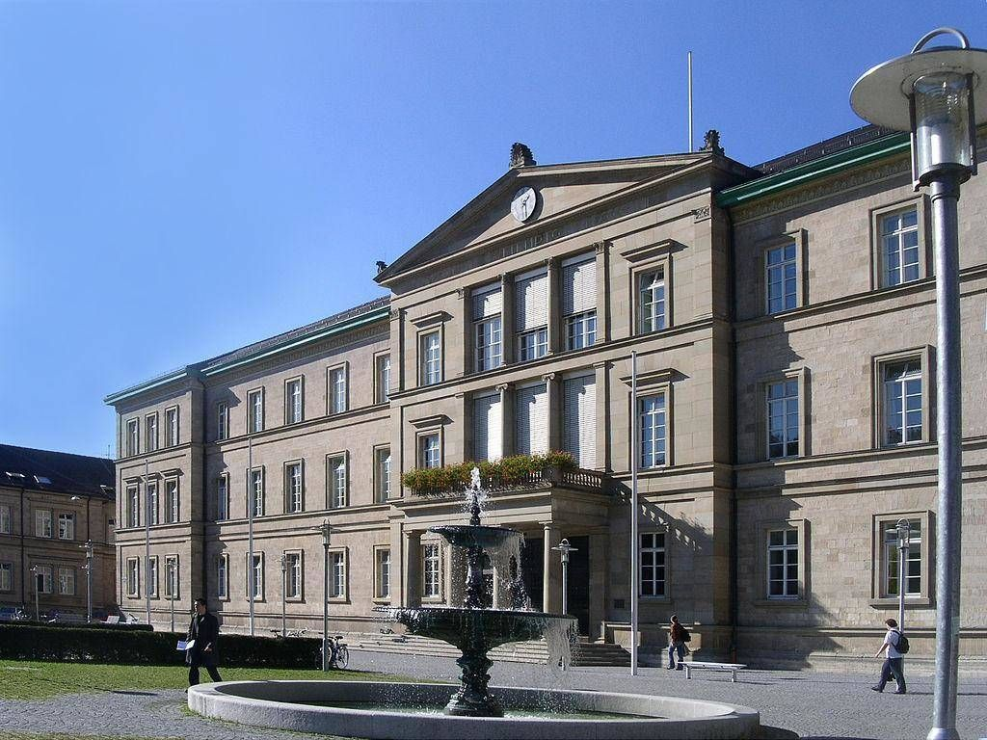
Стажировка
Тюбингенский университет
Гильм Хайревич Камай

Slide 8
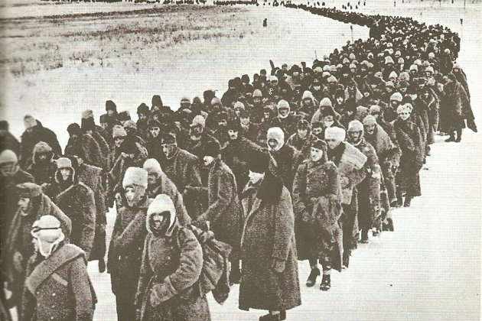
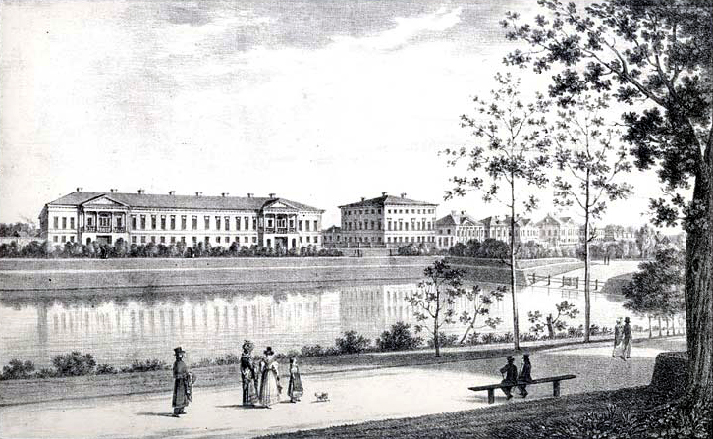
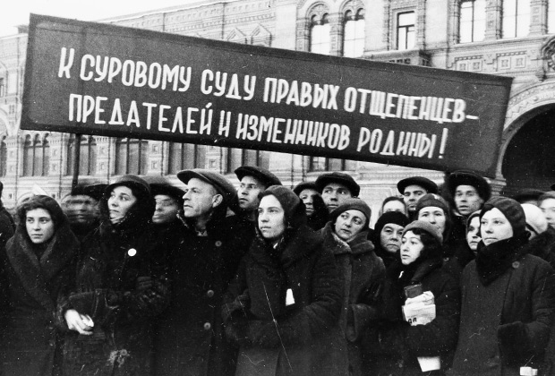
Тяжелые времена
Чёрное озеро в 1830-е годы.

Slide 9
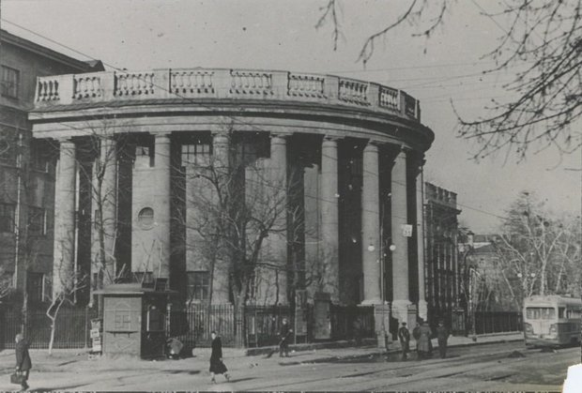
Жизнь после заключения
Казанский химико технологический институт имени С. М. Кирова 1930 г.

Slide 10


